Slide 1
GOLDMITHS IN ANCIENT GREECE Kοσμηματοπώλης
Joanna Ιωάννα
And και
Alexandra Αλεξάνδρα

Slide 4
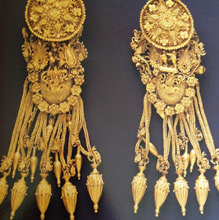
Goldsmiths ancient greece
At first, jeweler was created by unprocessed objects such as animal teeth, shells, nuts, peculiar rocks and fruit stones.
Στην αρχή τα κοσμήματα δημιουργήθηκαν από μη επεξεργασμένα αντικείμενα, όπως δόντια ζώων, όστρακα, καρύδια, ιδιόμορφο βράχους και φρούτα.

Slide 5
Do you like it? The end Σας άρεσε? Τέλος

